Slide 1
Python環境安裝
Speaker: Malo

Slide 2
密技
初學沒事就用colab吧!
初學沒事就用colab吧!!
初學沒事就用colab吧!!!
很重要，所以講三次

Slide 3
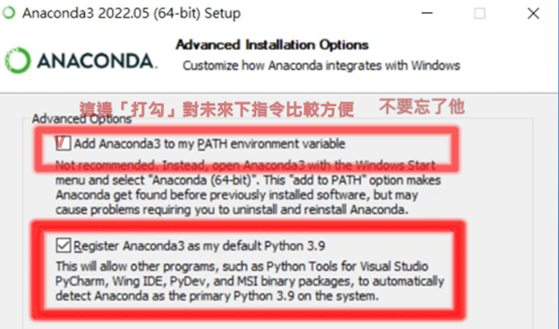
環境設定
安裝anaconda
https://www.anaconda.com/products/distribution
目前是用 (Anaconda3-2022.05-Windows-x86_64)
如果你是初學，強烈建議安裝時:
以一般個人user環境安裝，不要用all user
安裝時，讓他幫你加入path
上面的選項也建議打勾

Slide 4
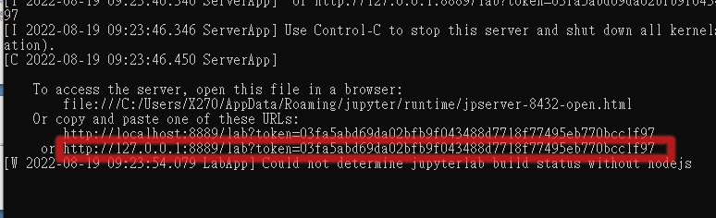
環境設定
未來開啟程式都這樣做:
打開【終端機】 (這時預設會是conda的base環境)
jupyter-notebook
如果沒有自動在瀏覽器執行jupyter，請複製這一段，自行貼到瀏覽器上

